Slide 1
コンピュテーショナルフォトグラフィに基づく 受動ステレオ法とDepth from Focus法を統合した 三次元計測手法
地域／情報研究室 ゼミ発表 (2018/07/27)
3-D measurement based on computational photography
fusing passive stereo method and Depth from Focus
地域／情報研究室 修士2年
37-176011 梶原裕希
主査：布施孝志教授
副査：竹内渉准教授
Notes:
コンピューテーショナルフォトグラフィに基づく3次元計測による物体認識手法と題しまして、地域／情報研究室の梶原裕希が発表いたします。

Slide 2

背景・目的
1
低コスト・高精度の三次元計測への要請が高まっている
応用分野：自動運転、モニタリング、エンターテインメント
従来のカメラを用いた三次元計測手法
使用するデバイス：デジタルカメラ
手法：受動ステレオ法 (撮影位置の異なる画像群を使用)
Depth from Focus 法 (焦点の異なる画像群を使用)
画像5
画像4
視線2
視線1
画像3
画像2
画像1
画像2
画像1
カメラ1
カメラ2
受動ステレオ法
Depth from Focus 法
Notes:
従来のカメラを用いた三次元計測手法の一つに受動ステレオ法があります。この手法は三角測量に基づいており、計測に必要な画像を取得するために複数回の撮影が必要となっていました。

Slide 3
背景・目的
2
デジタルカメラを用いることの短所
複数回または複数台の撮影が必要
複数回：時間がかかる・被写体の状態が刻一刻と変化する場合不適当
複数台：個々のカメラのキャリブレーションが必要・誤差大
受動ステレオ法の短所
物体表面に規則的なパターンが見られる場合、マッチングの誤差大
Depth from Focus 法の短所
物体の明度が高い部分で誤差大
本研究の目的
一度の撮影で様々な画像が得られる特殊なカメラを用い、
受動ステレオ法とDepth from Focus 法を組み合わせて
三次元計測(デプス推定)の精度を高める
Notes:
従来のカメラを用いた三次元計測手法の一つに受動ステレオ法があります。この手法は三角測量に基づいており、計測に必要な画像を取得するために複数回の撮影が必要となっていました。

Slide 4
コンピュテーショナルフォトグラフィ
3
三次元空間の全ての視覚情報の取得を試みる新分野
：コンピュテーショナルフォトグラフィ
歴史：1990年代に出現、この数十年で急速に発展
特徴：従来の画像取得方法の全てのプロセスを再定義
利点：従来の手法で得られる視覚情報に加え、一度の撮影で
デプス情報の取得、ダイナミックレンジの拡張等が可能
コンピュテーショナルフォトグラフィのカバー範囲
従来の写真技術のカバー範囲
物体
センサ
画像処理→画像
レンズ
Notes:
従来のカメラを用いた三次元計測手法の一つに受動ステレオ法があります。この手法は三角測量に基づいており、計測に必要な画像を取得するために複数回の撮影が必要となっていました。

Slide 5
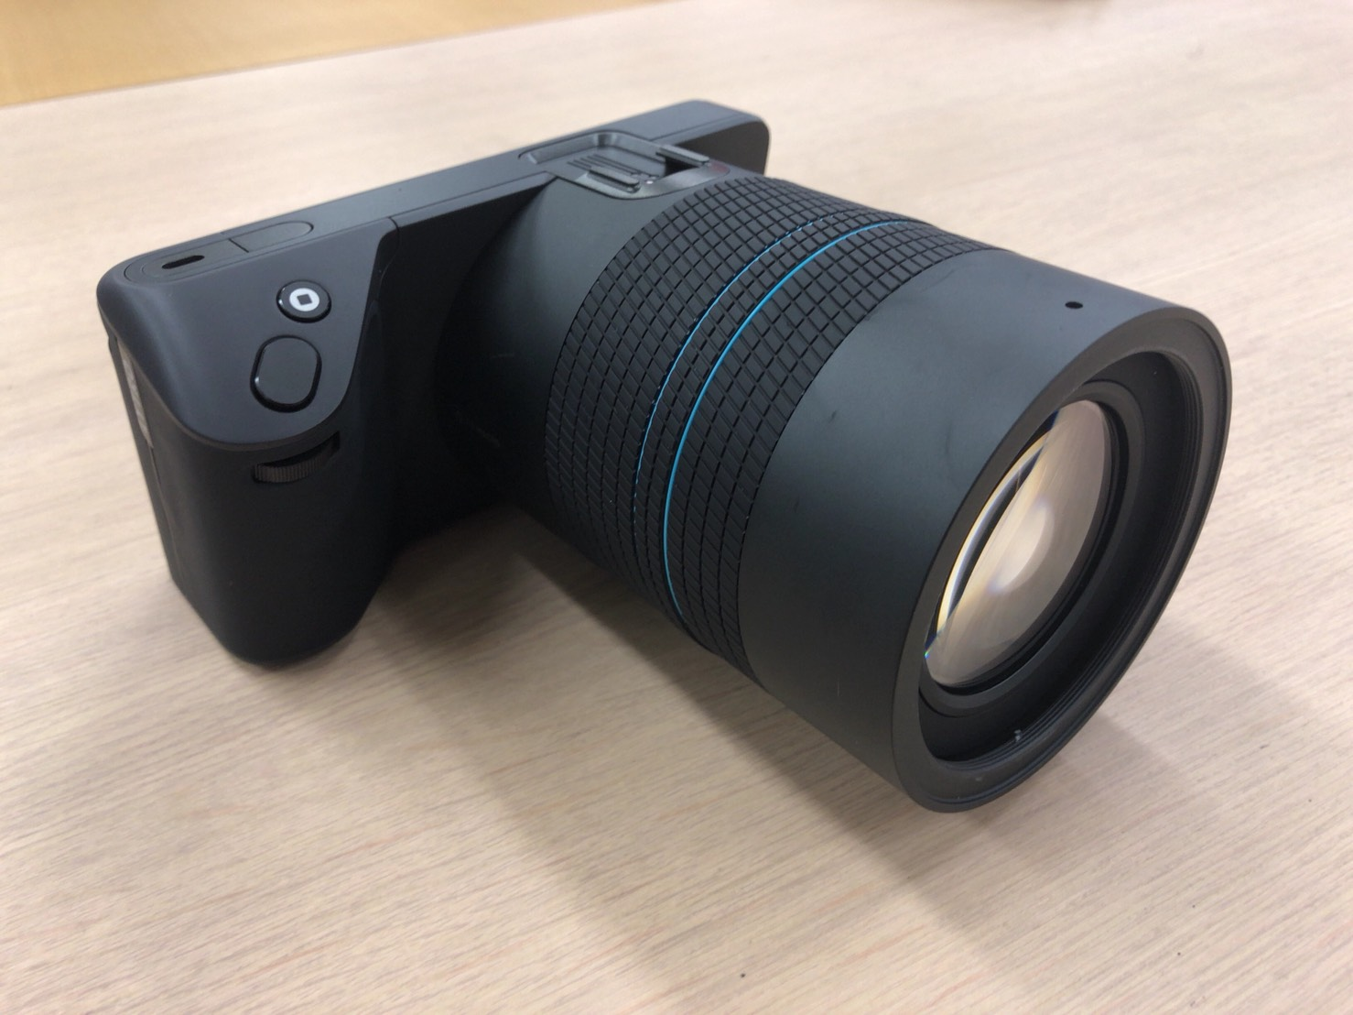
ライトフィールドカメラとその特徴
4
ライトフィールドカメラ：Lytro Illum (ライトロ イルム)
歴史：2012年、アメリカのLytro社が発売開始
主レンズと撮像素子の間にマイクロレンズアレイを配置
マイクロレンズアレイで結像した像を光線へ分解しセンサに記録
光線センサ
マイクロ
レンズアレイ
主レンズ
Lytro Illum
Lytro Illum の構造
Notes:
従来のカメラを用いた三次元計測手法の一つに受動ステレオ法があります。この手法は三角測量に基づいており、計測に必要な画像を取得するために複数回の撮影が必要となっていました。

Slide 6
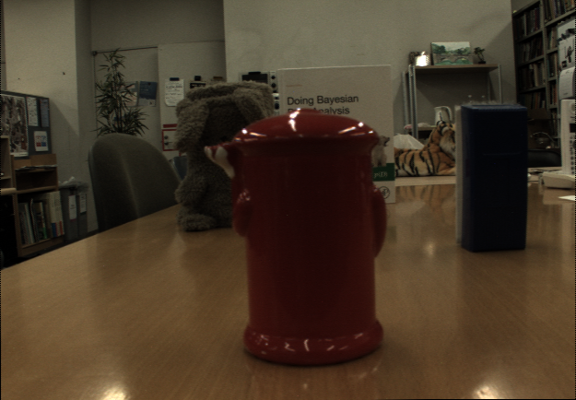
ライトフィールドカメラとその特徴
5
Lytro Illum の基本情報
光線センサ数：7728 × 5368
出力画像の画素数：2450×1634
得られる生データ (.lfr) の中身：各光線センサの色情報
Lytro Illum の生データから得られる画像
生画像
2450画素
1634画素
Notes:
従来のカメラを用いた三次元計測手法の一つに受動ステレオ法があります。この手法は三角測量に基づいており、計測に必要な画像を取得するために複数回の撮影が必要となっていました。

Slide 7
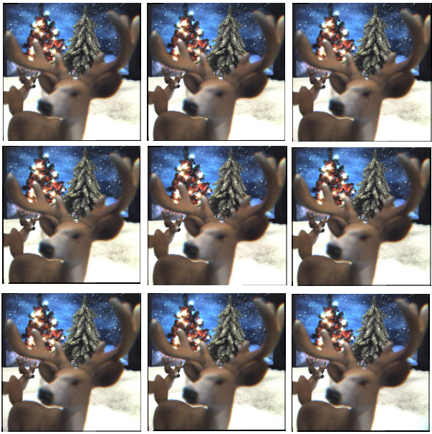
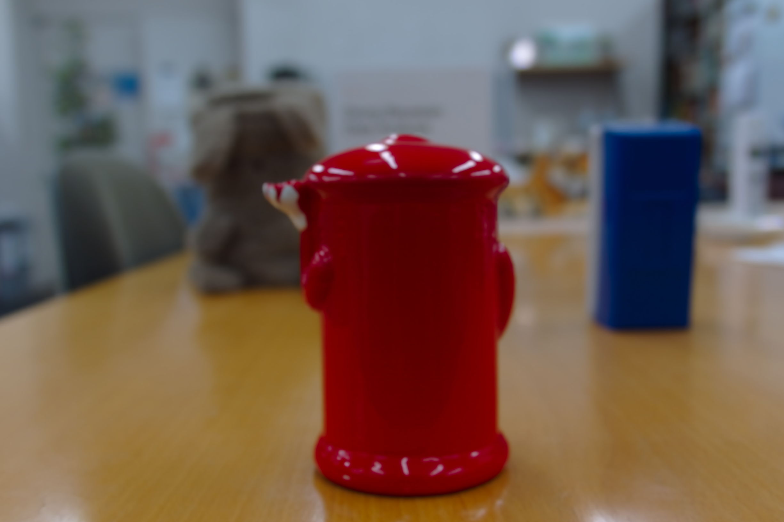
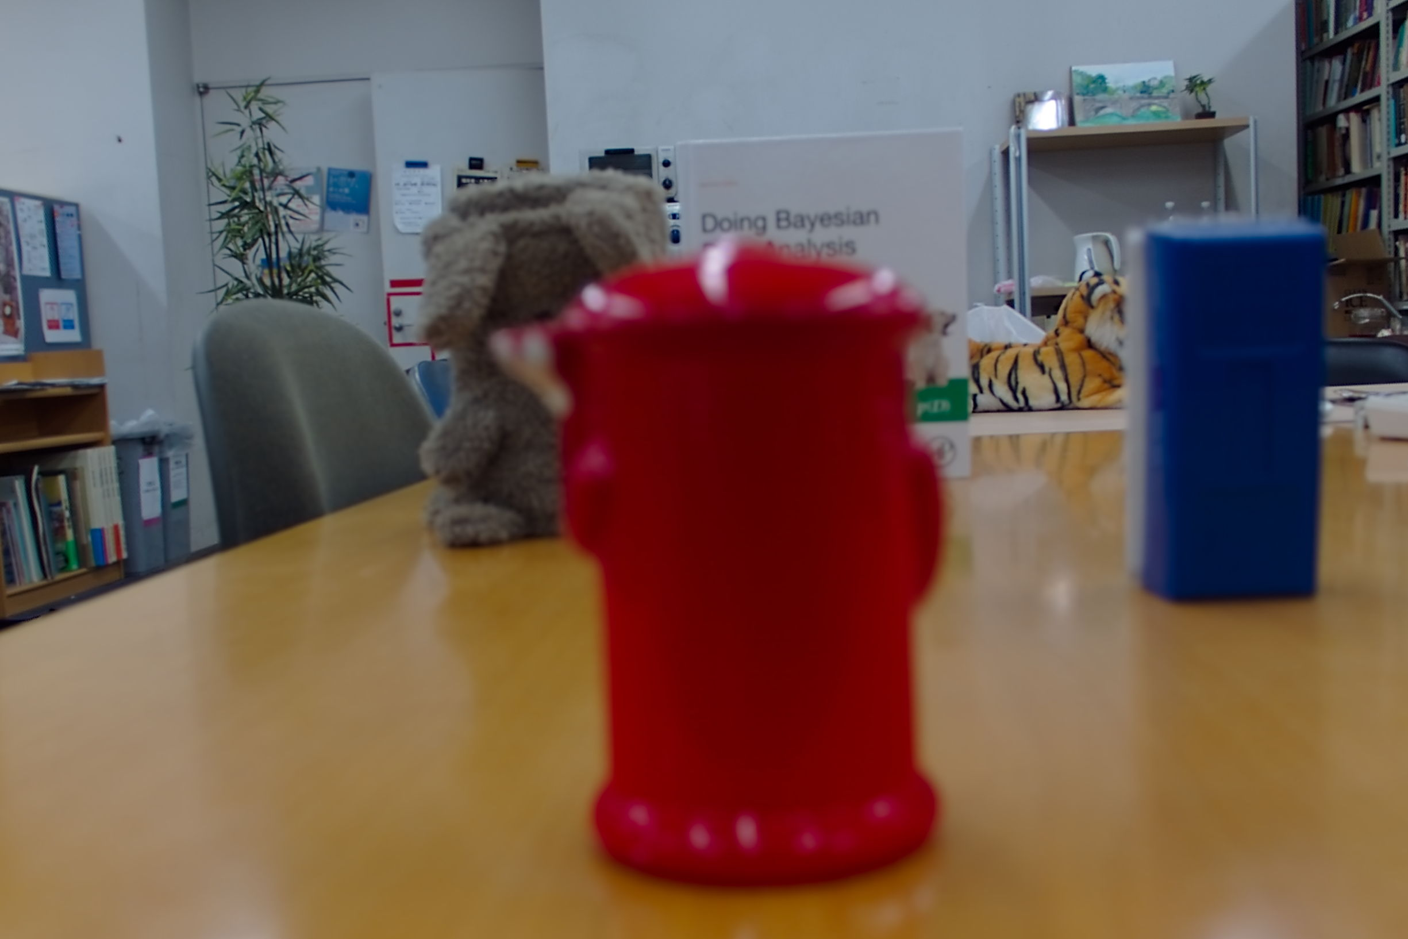
ライトフィールドカメラとその特徴
6
Lytro Illum の生データを計算処理することで得られる画像
多視点画像：少しずつ視点の違った複数の画像
多焦点画像：少しずつピントの違った複数の画像
近 ピント 遠
多視点画像
多焦点画像
http://www.cc.kyoto-su.ac.jp/~kano/pdf/study/student/2013HishinumaPaper.pdf
Notes:
従来のカメラを用いた三次元計測手法の一つに受動ステレオ法があります。この手法は三角測量に基づいており、計測に必要な画像を取得するために複数回の撮影が必要となっていました。

Slide 8
ライトフィールドカメラとその特徴
7
多焦点画像を計算処理することで得られる画像
全焦点画像：全ての画素にピントが合っている画像
多焦点画像
全焦点画像
Notes:
従来のカメラを用いた三次元計測手法の一つに受動ステレオ法があります。この手法は三角測量に基づいており、計測に必要な画像を取得するために複数回の撮影が必要となっていました。

Slide 9
ライトフィールドカメラを用いた画像処理
8
生画像生成の原理
物体の各点から発する光線は、マイクロレンズがカバーするいずれ
かの光線センサに記録される
マイクロレンズごとにカバーする光線センサの値を平均し、物体に
焦点を合わせた画像を生成 → 生画像
レンズ
マイクロレンズアレイ
Notes:
次に、画像の生成方法について説明します。物体の各点から発する光線は、マイクロレンズがカバーするいずれかの画素に記録されます。この図の場合は、ろうそく下部の赤い光が一番上のマイクロレンズアレイで結像し、その後方の3つの画素にそれぞれ記録されます。他の6つの点についても同様です。物体に焦点を合わせた画像の生成は、各マイクロレンズのカバーする画素の値を平均することで行われます。

Slide 10
ライトフィールドカメラを用いた画像処理
9
多視点画像生成の原理
一度の撮影で少しずつ視点の違った複数の画像を取得可能
マイクロレンズに対して同じ位置の光線センサを再配列した画像は、
レンズの一部から被写体を観察したサブアパチャー画像になる
マイクロレンズ当たりの光線センサ数をNとすると、視差を持つN組
の多視点画像が得られる
視点1
視点2
視点3
レンズ
マイクロレンズアレイ
Notes:
また、冒頭で述べたように、少しずつ視点の違った多視点画像を生成することもできます。各マイクロレンズに対して同じ位置の画素を再配列すると、レンズの一部から被写体を観察した画像が得られます。この図の場合は、それぞれのマイクロレンズの一番下の画素を追うことで、レンズ上部の赤い点線で囲われた領域からろうそくを見た図が生成されます。他の2つの視点についても同様です。このように、マイクロレンズ当たりの画素数に応じて、異なる視点の画像を得ることができます。

Slide 11
ライトフィールドカメラを用いた画像処理
10
多焦点画像取得の原理
一度の撮影でピントの異なる複数の画像を生成可能
図の鉛筆を通過する光線は、異なったマイクロレンズがカバーする
光線センサに記録される
それらの値を加算平均することで、撮影時とはピントの異なる画像
が得られる
レンズ
マイクロレンズアレイ
Notes:
さらに、ライトフィールドカメラはピントの異なる画像を事後的に生成することもできます。例えば、この図はろうそくにピントを合わせた時の撮影状況を表していますが、前方に鉛筆があった場合、白丸を通過する光線は青い矢印で指された画素に記録されます。これらの画素値を平均することで、鉛筆にピントの合った画像を得ることができます。

Slide 12
手法の検討(仮)
11
フレームワーク
撮影、生データ取得
多視点画像の生成
多焦点画像の生成
三角測量によるデプス推定
合焦評価値によるデプス推定
両手法の結果を統合
候補
・重み付き平均
・ピーク比
・マルコフランダム
フィールド
デプスマップの出力

Slide 13
受動ステレオ法とDepth from Focus法を用いた既往研究
12
Frese et al. (2006)
使用したデバイス：デジタルカメラを3×3に並べたカメラアレイ
撮影方法：焦点の異なる9つのカメラのシャッターを同時に切る
フレームワーク：
Step. 1
撮影
Step. 1
Step. 1
多視点画像の取得
多焦点画像の取得
Step. 2
Step. 4
三角測量によるデプス推定
合焦評価値によるデプス推定
Step. 3
Step. 5
エネルギー最小化問題
得られたデプスの精度評価
Step. 6
Step. 7
エネルギー最小化問題
デプスマップの出力
Notes:
最後に、本研究で提案する三次元計測手法について説明します。ライトフィールドカメラからは、一回の撮影で多視点画像とピントの異なる画像群が得られることが分かりました。このうち、従来の受動ステレオ法のように、多視点画像のみを使って三点測量により三次元計測を行うことを考えます。この時、カメラの構造上得られる視差が微小なため、図のように画像上の座標のわずかなずれが三次元推定位置を大きく左右します。

Slide 14

受動ステレオ法とDepth from Focus法を用いた既往研究
13
Step. 3 視差についてのエネルギー関数：E stereo (f)
E stereo (f) = E data (f) + E smoothness (f) + E visibility (f)
f ：画像 i のある点 P と画像 j のある点 Q が対応していた時の視差
E data (f)：対応点PとQの輝度の二乗誤差
E smoothness (f)：
(点Pが画像1の点Aと画像2の点Bに対応していた時の点Aと点Bの視差)と
(点Qが画像1の点Aと画像2の点Bに対応していた時の点Aと点Bの視差)の差
E visibility (f)：f が物理的に不可能な値になった場合、無限大を与える
視差：α
A
A’
B
P
Q
画像1
画像2
画像 i
画像 j
Notes:
最後に、本研究で提案する三次元計測手法について説明します。ライトフィールドカメラからは、一回の撮影で多視点画像とピントの異なる画像群が得られることが分かりました。このうち、従来の受動ステレオ法のように、多視点画像のみを使って三点測量により三次元計測を行うことを考えます。この時、カメラの構造上得られる視差が微小なため、図のように画像上の座標のわずかなずれが三次元推定位置を大きく左右します。

Slide 15
受動ステレオ法とDepth from Focus法を用いた既往研究
14
Step. 6
Step. 3 で得られたデプスを元に Step. 4 の精度を検証
概要：Step. 2 とStep. 3で得られた受動ステレオ法によるデプスを基準
に、Step. 4 で得られたDepth from Focus法によるデプス値がどの程度
異なるかによって精度を検証(下図の場合は精度の高い順にP2>P3>P1)
Step. 7
Step. 5 の結果を加味したエネルギー関数最小化問題を解く
E fusion (f) = E stereo (f) + E focus (f)
E focus (f)：Step 5. で得られた精度のレベルに応じて異なる値を与える
精度が高いほど、値は小さくなる
C3
P2
カメラ(C2に注目)
C2
P1
C1
P3
π1
π2
π3
Notes:
最後に、本研究で提案する三次元計測手法について説明します。ライトフィールドカメラからは、一回の撮影で多視点画像とピントの異なる画像群が得られることが分かりました。このうち、従来の受動ステレオ法のように、多視点画像のみを使って三点測量により三次元計測を行うことを考えます。この時、カメラの構造上得られる視差が微小なため、図のように画像上の座標のわずかなずれが三次元推定位置を大きく左右します。

Slide 16
今後の方針
11
既往研究・手法のレビューを進める
手法の再検討
Frese et al. (2006) の手法を改良するのか、
全く別の手法を用いるのか
実装
手法の適用
実距離測定による検証が可能な環境下でシーンを撮影
手法の精度評価
受動ステレオ法、Depth from Focus 法、
Frese et al. (2006) の手法と比較
Notes:
今後の展望はこのようになっています。

Slide 17
発表資料索引
背景・目的
コンピューテーショナルフォトグラフィ
ライトフィールドカメラとその特徴
ライトフィールドカメラを用いた画像処理
手法の検討(仮)
受動ステレオ法とDepth from Focus法を用いた既往研究
今後の方針
1-2
3
4-7
8-10
11
12-14
15
Notes:
以上で発表を終わります。

Slide 19
ライトフィールドの記述
EX
プレノプティック関数
三次元空間全体の光線状況を表す関数
①
②
③
④
I = P( X, Y, Z, θ, Φ, λ, t )
①物体の発する光線が通過する点の三次元座標
②光線がその点を通過する方向
③通過する光線の波長
④光線が通過する時刻
②
θ
①
(X, Y, Z)
Φ
t
④
λ
③
物体
カメラ

Slide 20
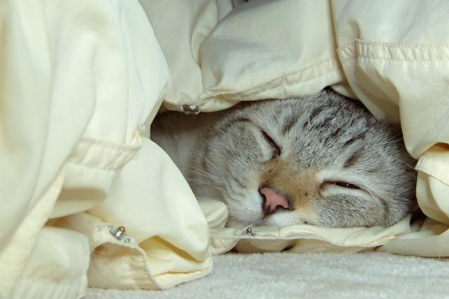
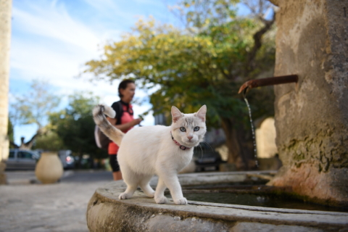
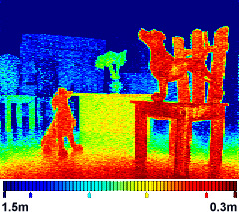
従来のカメラとの比較
EX
デジタルカメラ、距離画像カメラとの比較
カメラの種類 | ライトフィールドカメラ | デジタルカメラ | 距離画像カメラ
画像の例
色情報
〇
〇
×
距離情報
〇
△
〇
ワンショットでの複数画像
〇
×
×
http://www.idl.rie.shizuoka.ac.jp/study/project/tof/index.html
https://dc.watch.impress.co.jp/docs/news/dcm/740155.html

